Slide 1
机器学习前戏(2)
距离篇
快
帅
酷
学技术讲究的是套路
讲师：沈逸

Slide 2
编辑距离入门、文本相似度计算公式讨论

Slide 3
编辑距离 –也称莱文世特距离
概念理解：至少需要多少次的处理才能将一个字符串变成另一个字符串
来个网上的例子
kitten和sitting的莱文世特距离是3。将kitten变为sitting的最小处理方式如下：
kitten → sitten（将k改为s）
sitten → sittin（将e改为i）
sittin → sitting（最后加入g）

Slide 4
算法:简单举个例子
譬如 ：abc 和acd 的距离 2
从第三行第三列开始比对
如果相等 ,则首先自己是0;不相等则为1
然后则取该格子的
min(左上+自己,左+1,上+1)
 |  | a | b | c
 | 0 | 1 | 2 | 3
e | 1 | 0 | 1 | 2
c | 2 | 1 | 1 | 1
d | 3 | 2 | 2 | 2

Slide 5
有现成包可以计算
推荐一个不错的计算字符距离的包: jellyfish
这里是 github地址
https://github.com/jamesturk/jellyfish
这里临时使用了阿里云源
python36 -m pip install jellyfish -i http://mirrors.aliyun.com/pypi/simple/ --trusted-host mirrors.aliyun.com
一句代码就搞定了
import jellyfish
print(jellyfish.levenshtein_distance('shenyi','sheniy'))

Slide 6
还有个包
python -m pip install python_Levenshtein -i http://mirrors.aliyun.com/pypi/simple/ --trusted-host mirrors.aliyun.com
github地址: github.com/ztane/python-Levenshtein/
文档地址: https://rawgit.com/ztane/python-Levenshtein/master/docs/Levenshtein.html
调用示例:
import Levenshtein
print(Levenshtein.distance("shenyi","sheniy"))

Slide 7
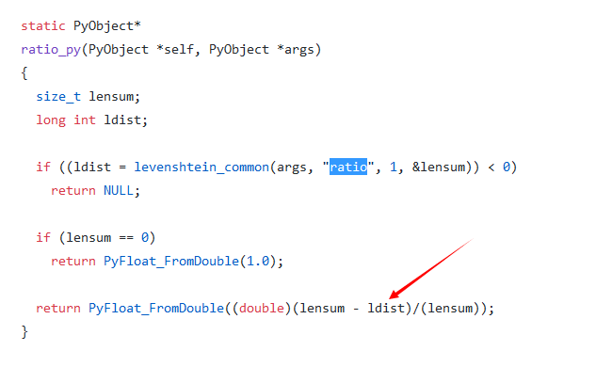
相似度公式
一般实际开发 我们度量相似度 无法直接使用 距离数字来度量
ab ac 0.5
譬如，2个长度只有10的字符串之间距离是1
和2个长度有100的字符串之间距离同样是1 的相似度难道一样？
(4-1)/4=3/4=0.75
公式如下(字符串的总长度-ldist)/字符串总长度

Slide 8
有个区别
譬如ab 和ac 。眼球都可以看出距离是1
根据公式(4-1)/4=0.75 ，实际上程序运行 是0.5
请大家分别同时运行下面两段代码:
print(((len(str1)+len(str2))-Levenshtein.distance(str1,str2))/ (len(str1)+len(str2)))
print(Levenshtein.ratio(str1,str2))

Slide 9
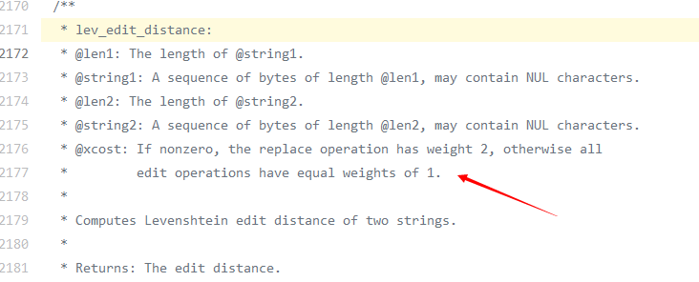

有个区别
源码大约在
https://github.com/miohtama/python-Levenshtein/blob/master/Levenshtein.c#L2171
java javac
更好的公式:1- $\frac{ldist}{max⁡(len\left(str1\right),len\left(str2\right))}$

Slide 10
欢迎加入我们的QQ群
程序员在囧途教育QQ群
1、主群：606976586

